Slide 1
2e Projet
Kassab John – Jacques Hugo

Slide 2




Technologies utilisées

Slide 3
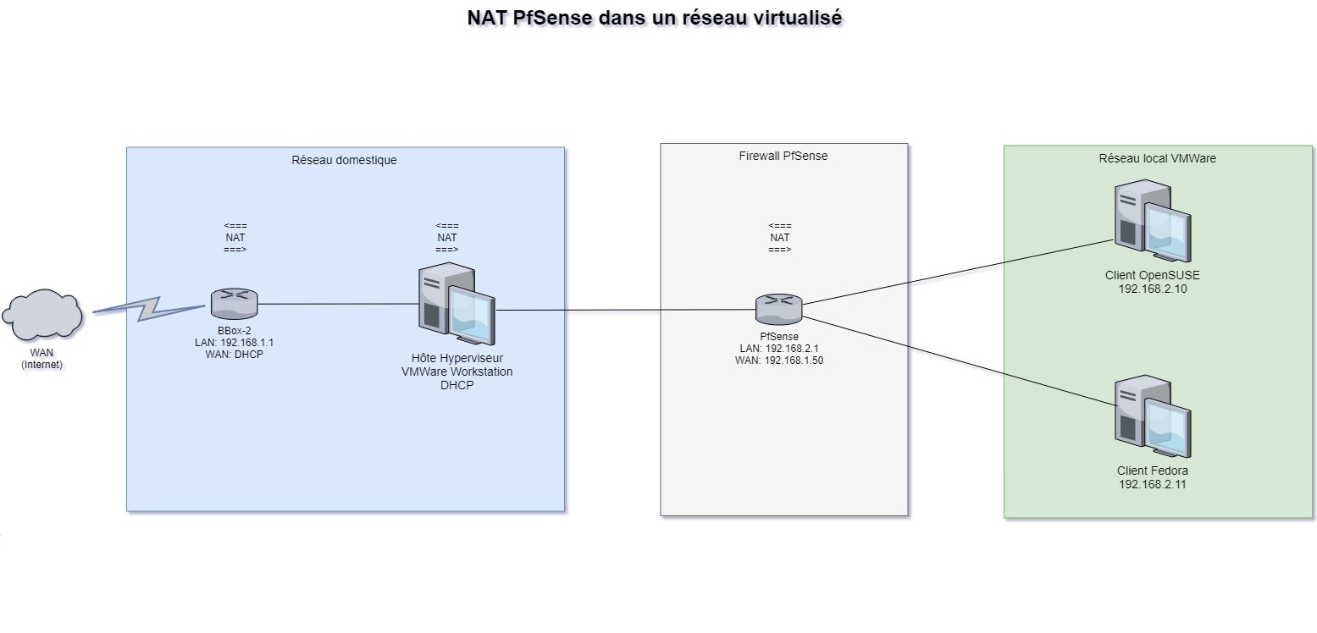
Schéma DU réseau

Slide 4
Fonctionnalités mises en place
INSTALLATION ET CONFIGURATION DE PFSENSE
MISE EN PLACE DU SERVICE DHCP
MISE EN PLACE DU SERVEUR DNS
MISE EN PLACE D’UN PORTAIL CAPTIF
CONFIGURATION DE SQUIDGUARD ET MISE EN PLACE D’UNE BLACKLIST
MISE EN PLACE DE SNORT

